Slide 1

Magic Pointer
관심사의 분리(SoC) 기반의 독립형 자바스크립트 라이브러리 개발 기획
발표자: 이지우

Slide 2


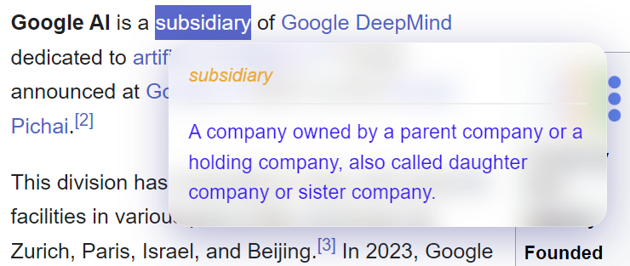

프로젝트 배경 및 과거
1세대 Lose My Mind
2025.12 크롬 확장도구 개발
드래그 기반 텍스트 추출의 핵심 가능성 확인
브라우저 확장형 모델을 통한 사용성 사전 검증
해결해야 할 기술적 부채
* 마우스 드래그 기반 언어 학습 도구 (2025.12 개발)
이번 연구의 핵심 도약 지점
조작 마찰: 정밀한 드래그 조작의 고질적 물리 피로감
강한 결합: 단일 파일 내 코드 뒤엉킴으로 재사용성 전무
통제력 회복: AI 의존 아키텍처 탈피, 독자적 설계 지향

Slide 3
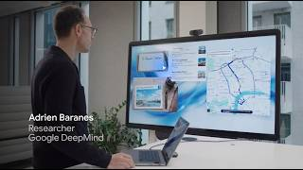
글로벌 기술 동향 & 목표
GOOGLE DEEPMIND (2026.05)
AI 우회로 방지: 화면 전환으로 발생하는 조작 마찰
작업 흐름을 깨지 않는 '흐름 유지(Maintain the flow)' 인터랙션 원칙 강조
마우스 인터랙션 : 인간이 기술에 적응하도록 강요하기보다, 인간의 행동에 적응하는 기술을 구축한다 -> 마우스라는 직관적 인터랙션
MAGIC POINTER의 개발 목표
마우스를 글자 위에 올려두기만 해도 포인터 좌표를 분석해 실시간으로 텍스트를 자동 추출하는 드래그-프리(Drag-free) 독립형 라이브러리 완성.

Slide 4









핵심 설계: 독립 모듈 구조 기획
UX Module
Core Module
UI Module
마우스의 이동 궤적과 사용자 모션을 실시간 모니터링하는 트리거 채널
포인터 좌표 데이터로부터 순수 텍스트를 추출하는 엔진 알맹이
추출 정보를 사용자 환경에 동적 및 가변적으로 표시하는 프리젠테이션 레이어
각 모듈은 완전히 독립되어 간섭이 최소화되며 개별 업그레이드 및 라이브러리 재사용이 극대화됩니다.

Slide 5

기술적 구현 및 파이프라인 기획
STEP 1
STEP 2
STEP 3
마우스 포인터 감시
텍스트 추출 코어
가변 렌더링 UI
addEventListener 기반의 정밀 포인팅 추적 및 제스처 유효성 검증
caretRangeFromPoint(x, y)를 활용하여 좌표 아래의 텍스트 노드를 드래그 없이 정밀 채굴
추출된 데이터 길이에 맞춰 다이내믹하게 반응하는 컴포넌트 렌더링

Slide 6


기대 효과 및 미래 확장성
기대효과 및 확장성
개발 타임라인 계획
UX 해방: 드래그를 단 1회 포인팅으로 종결
[1단계] 모듈 분리 설계: 인터페이스 아키텍처 빌드
성능 확장: 마우스를 '시선 추적(Eye Tracking)' 부품으로 즉시 다변화
[2단계] 코어 엔진 최적화: 타겟 검증 및 성능 테스트
[3단계] 통합 라이브러리 배포: 독립 라이브러리 개발 완료
추출 다변화: 텍스트 노드를 이미지 리더 'OCR 모듈'로 교체 용이

Slide 7
Q & A
Thank You

